Slide 1
Petit déjeuner « décideurs-chercheurs »
- 16 novembre 2018
Anne-Françoise Gaillot, Maire de la La Boissière-Ecole 78125

Slide 2
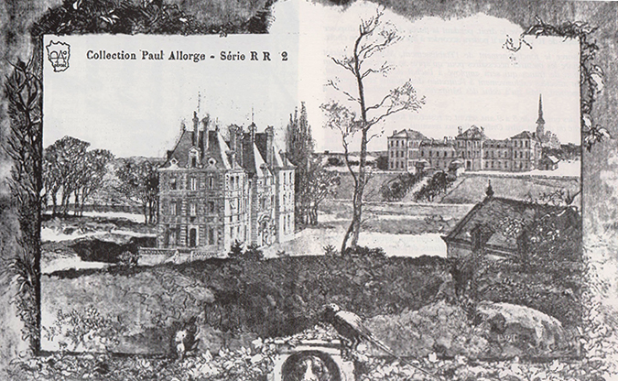
L’école Hériot
Olympe Hériot

Slide 3
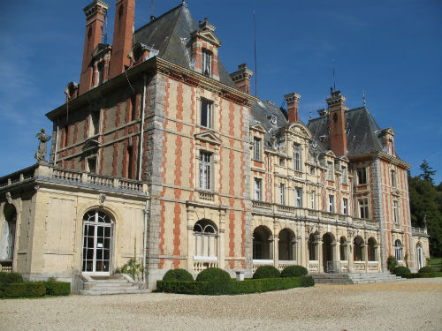
Ecole Régionale Hériot – Internat Primaire

Slide 4
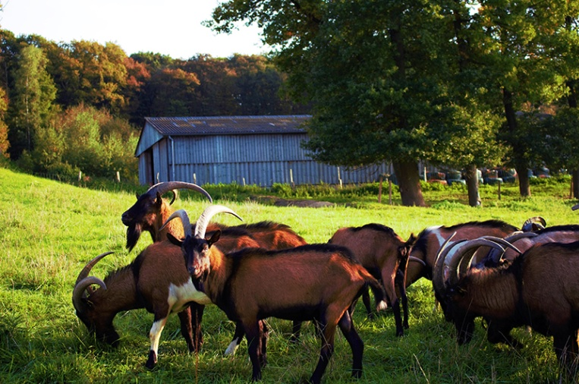
La Ferme de La Tremblaye

Slide 5
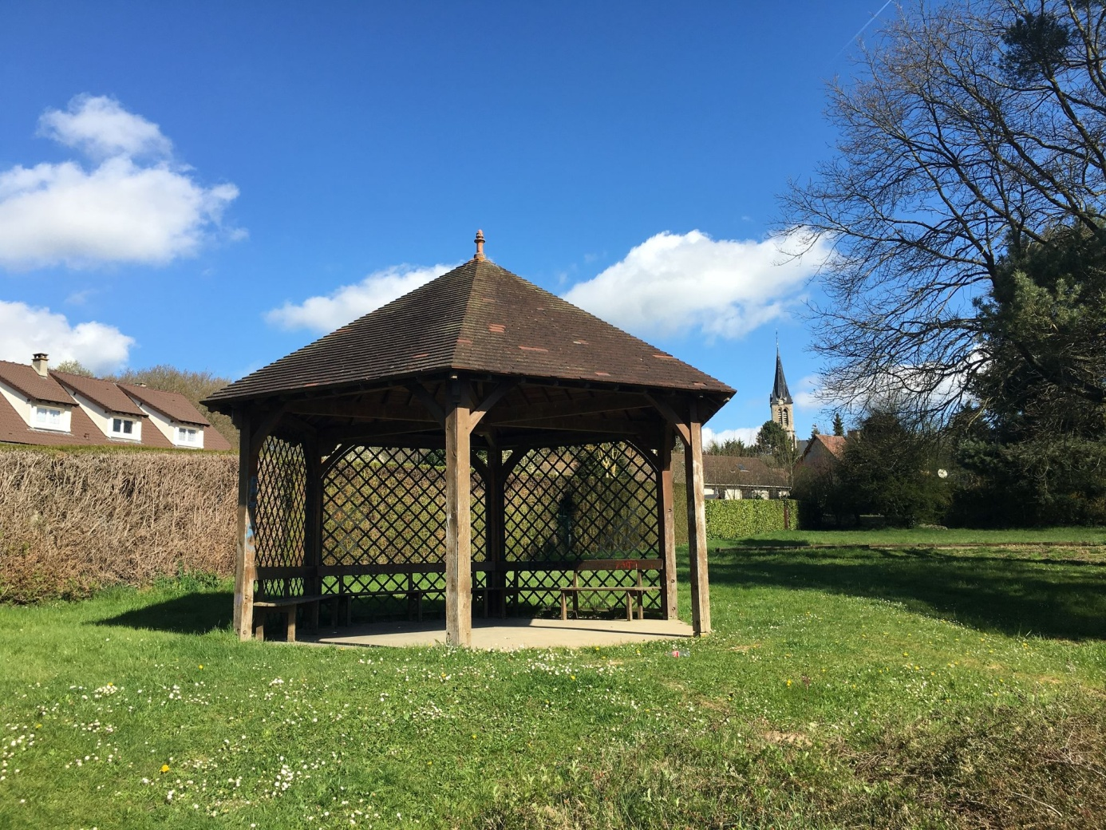
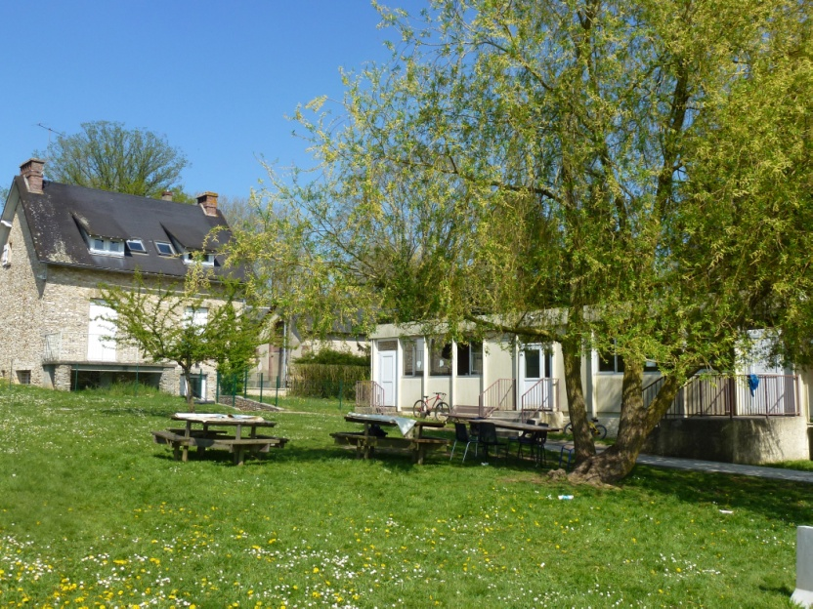
Une commune rurale au cadre privilégié

Slide 6
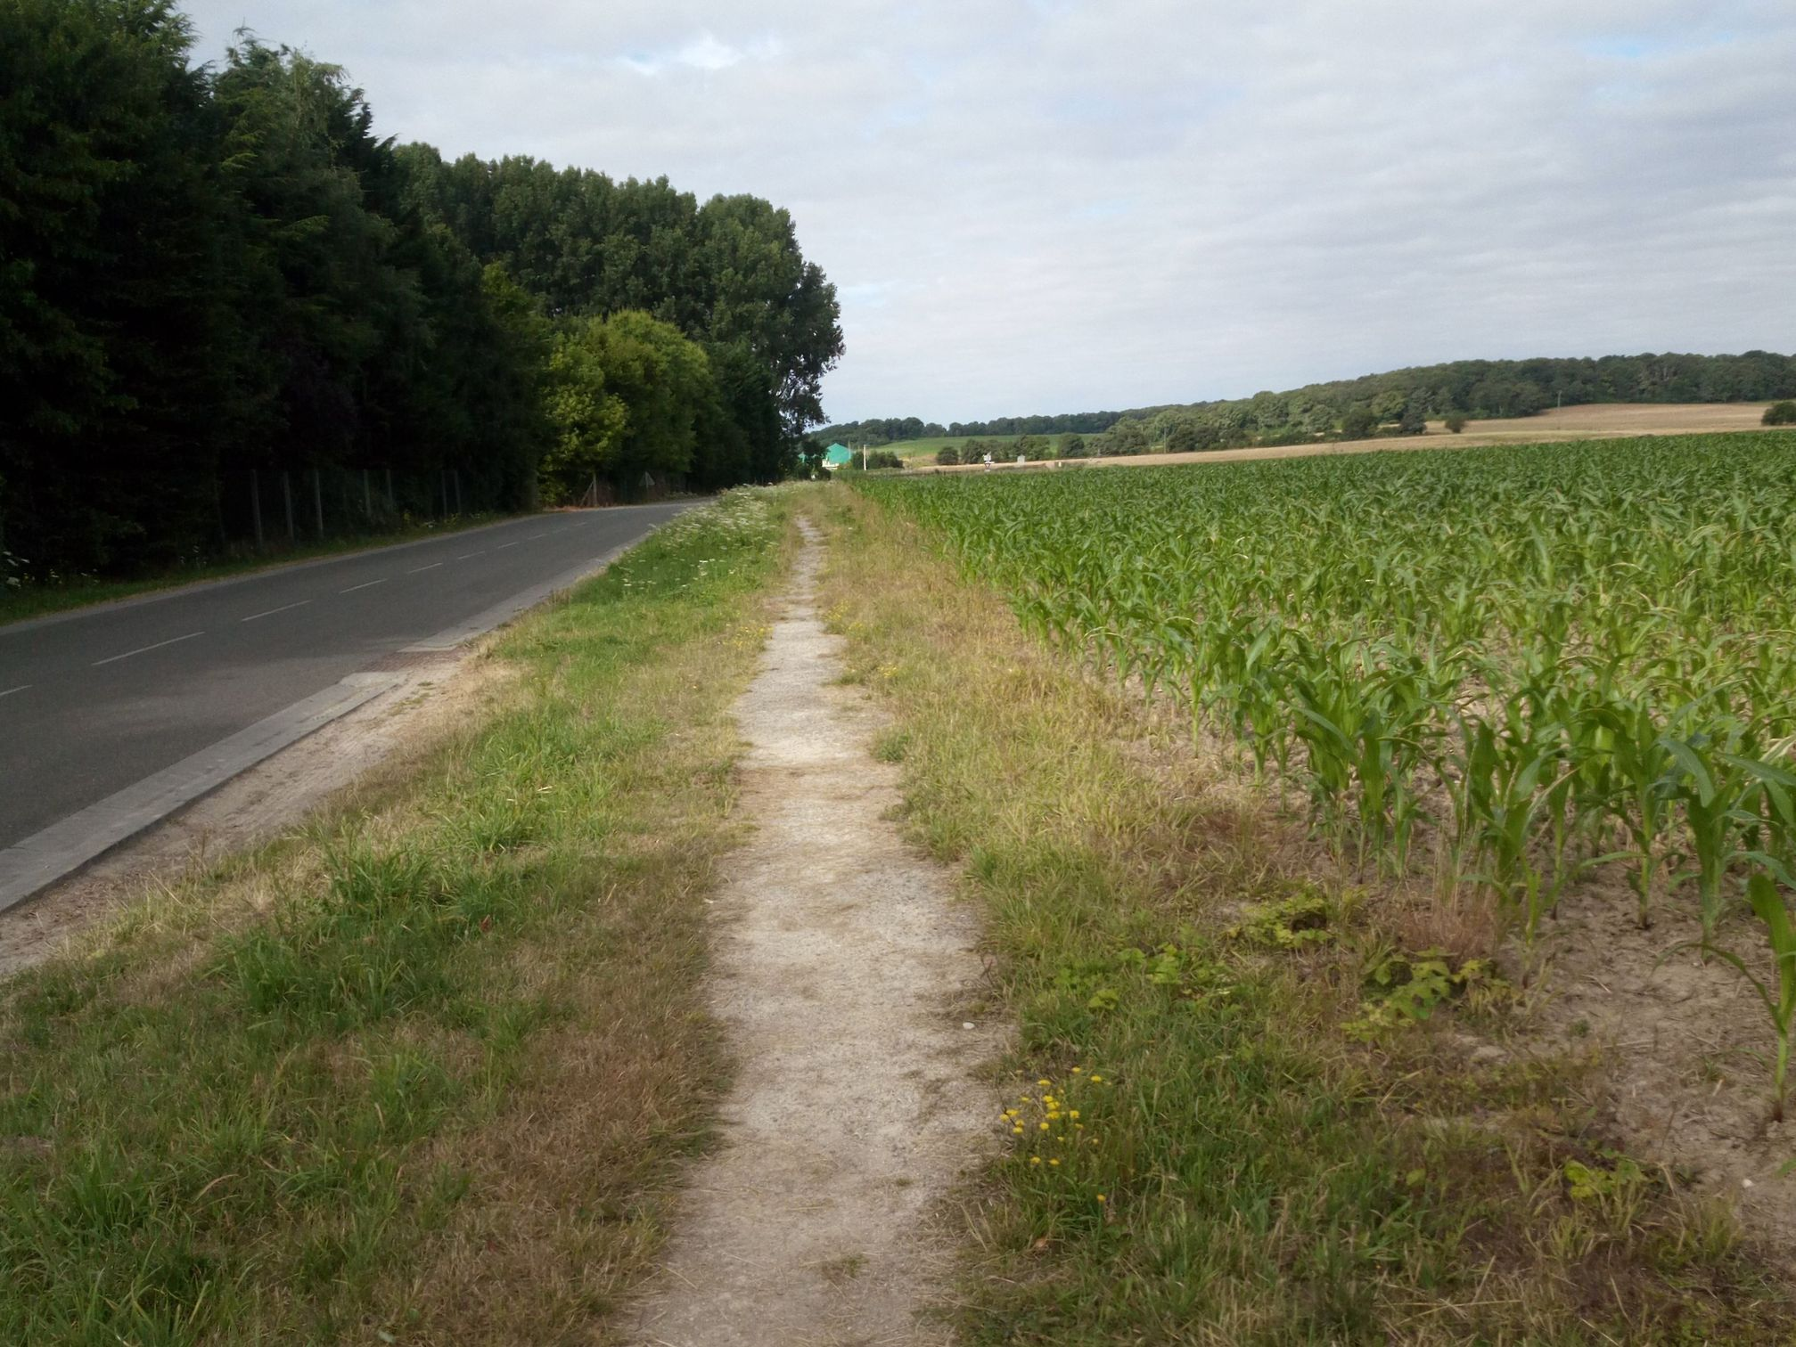
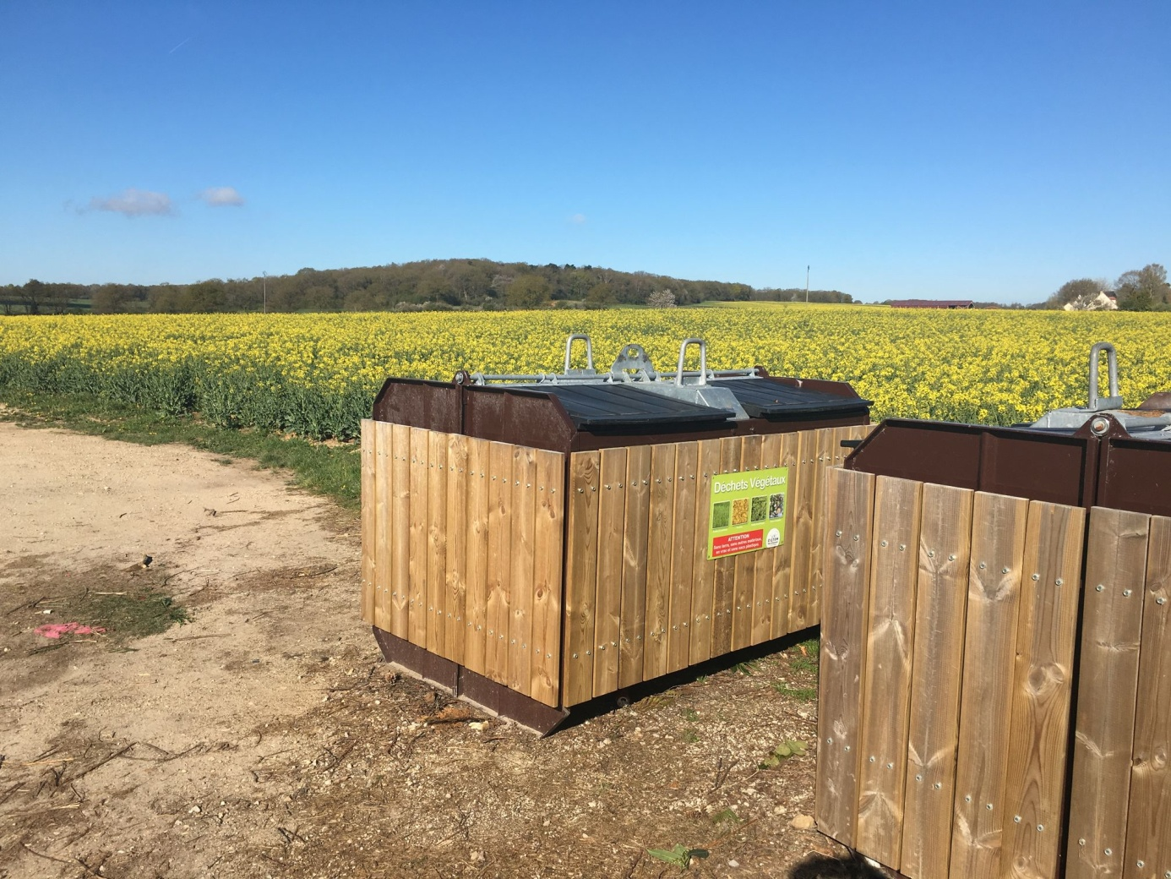
Un facilitateur des projets des acteurs de son territoire

Slide 7
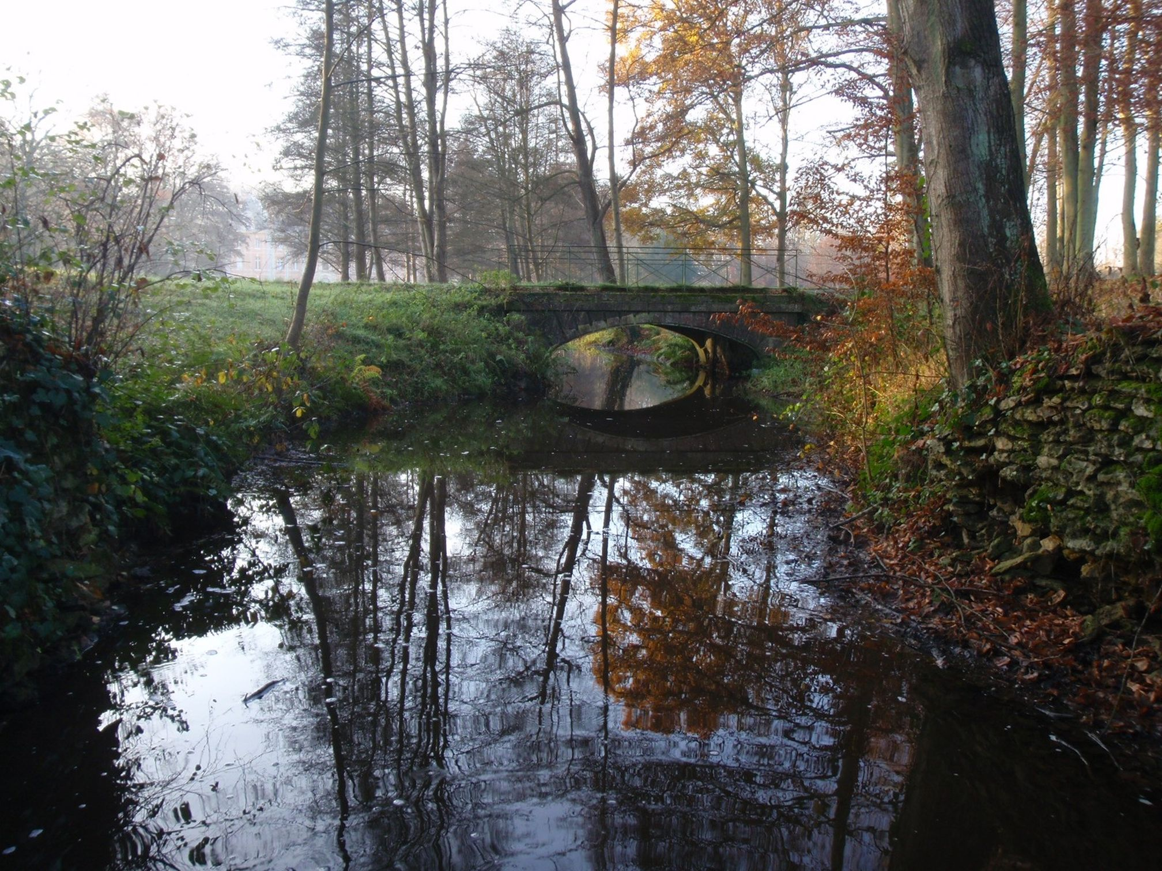
Un acteur à part entière : exemple de la bio-méthanisation à l’opération « Maltorne »

